Slide 1
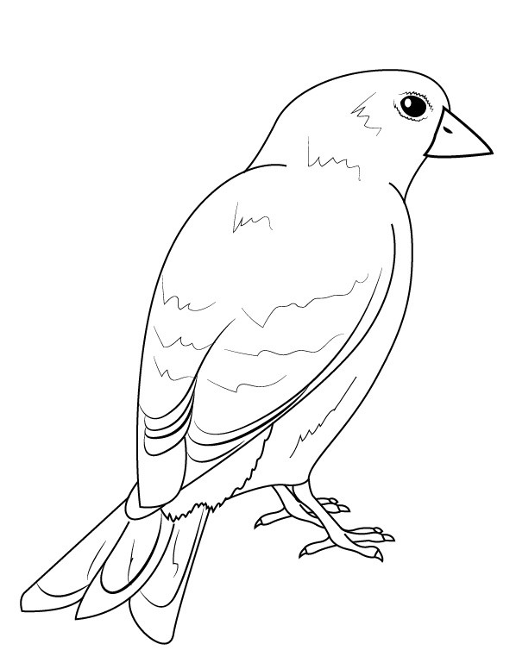
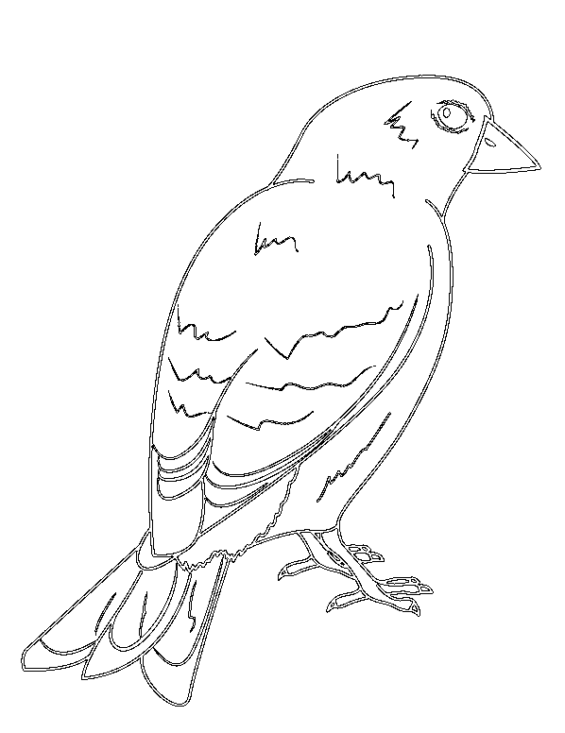
原圖
輪廓圖
PNG檔
50.7KB

Slide 2
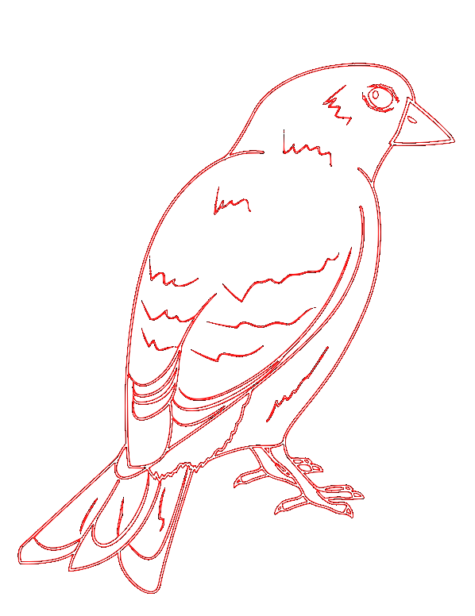
Inkscape
1682個點
SVG檔
80.4KB

Slide 3
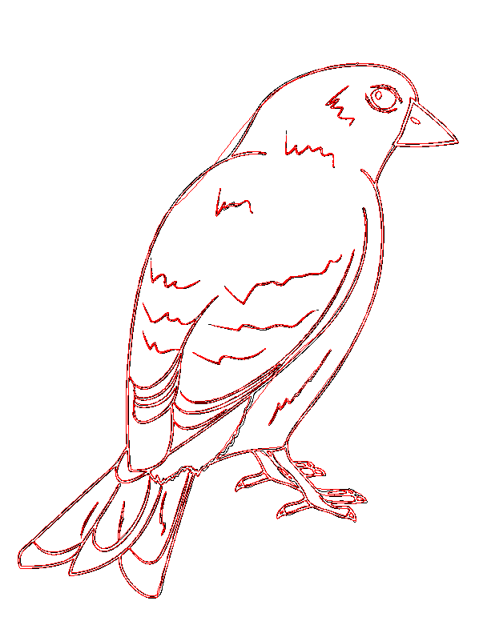
SVCFP+LSM
413個點
11.9秒
TXT檔
25.6KB
413個點
SVG檔
25.6KB

